Slide 1

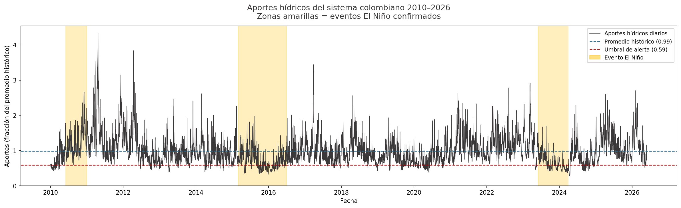
Evidencia empírica: aportes hídricos 2010–2026 con eventos ENOS
Datos reales XM — Sistema eléctrico colombiano. Zonas amarillas = eventos El Niño confirmados (2010, 2015-2016, 2023-2024).
En los tres eventos El Niño, los aportes caen sistemáticamente hacia el umbral de alerta — justificando una política de reserva térmica anticipada.
Ministerio de Minas y Energía — Subdirección de Análisis y Modelamiento
D1

Slide 2
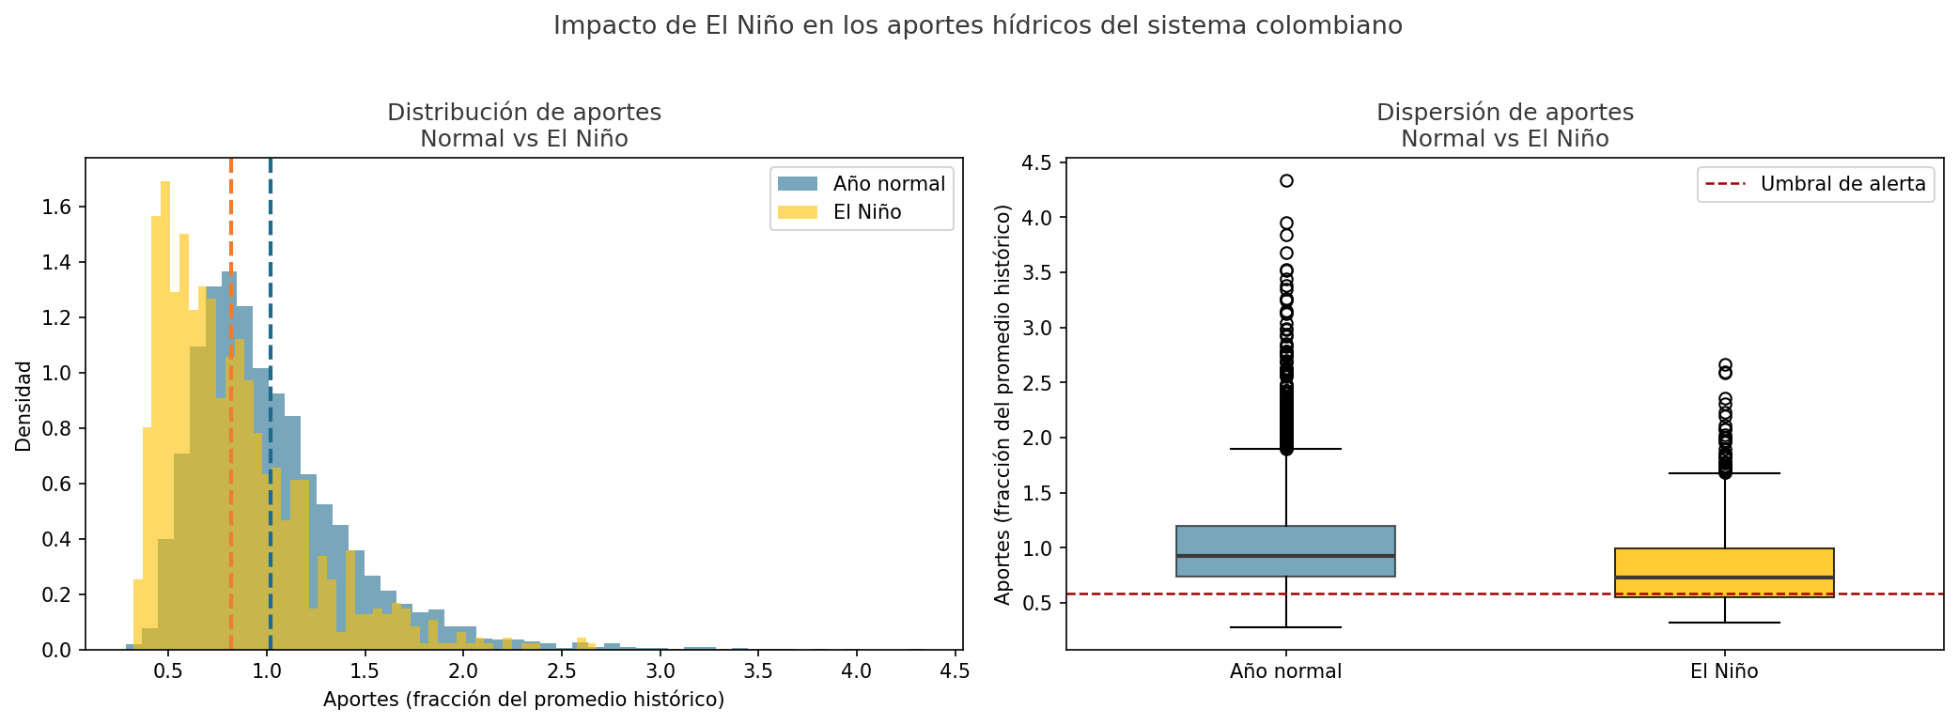
Impacto estadístico de El Niño en los aportes hídricos
4.655 días en condiciones normales vs 1.007 días en eventos El Niño — datos XM 2010-2026.
Promedio normal: 1.02
Promedio El Niño: 0.82
Reducción: −20%
Ministerio de Minas y Energía — Subdirección de Análisis y Modelamiento
D2

Slide 3
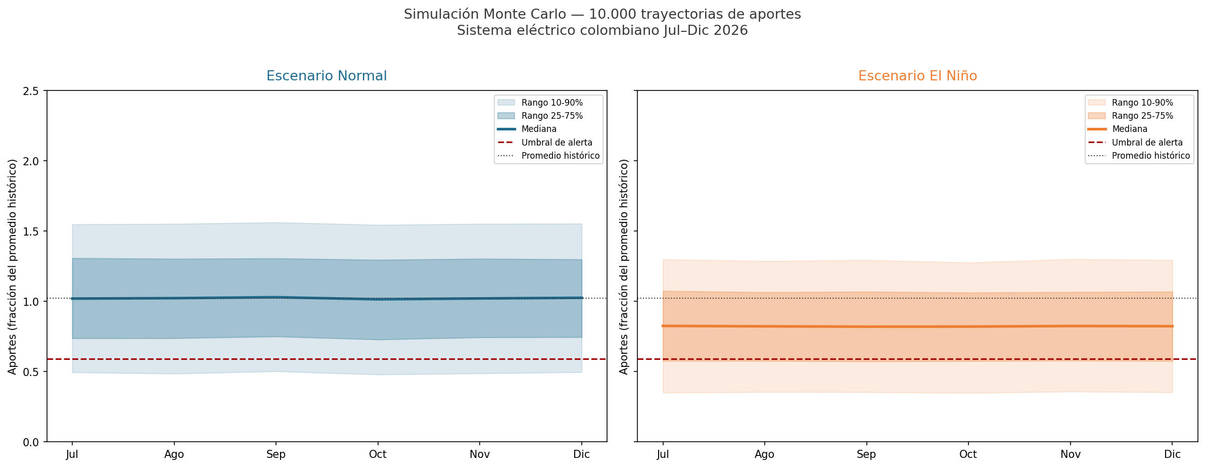
Simulación Monte Carlo — 1.000 trayectorias Jul–Dic 2026
En escenario El Niño, el rango 25-75% de trayectorias se acerca al umbral de alerta desde julio. En escenario normal el sistema opera con margen.
Escenarios simulados: 1.000
Horizonte: 6 meses
Fase actual: Moderado
Ministerio de Minas y Energía — Subdirección de Análisis y Modelamiento
D3

Slide 4
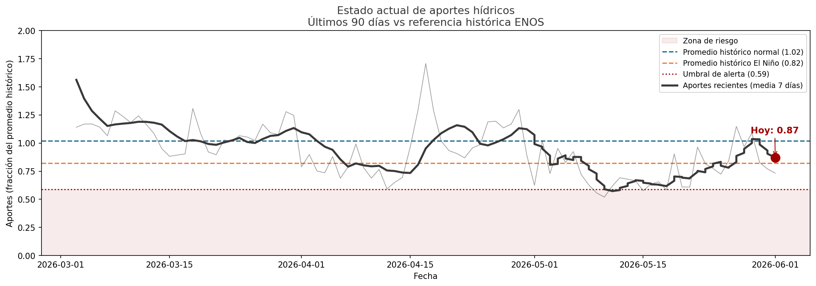
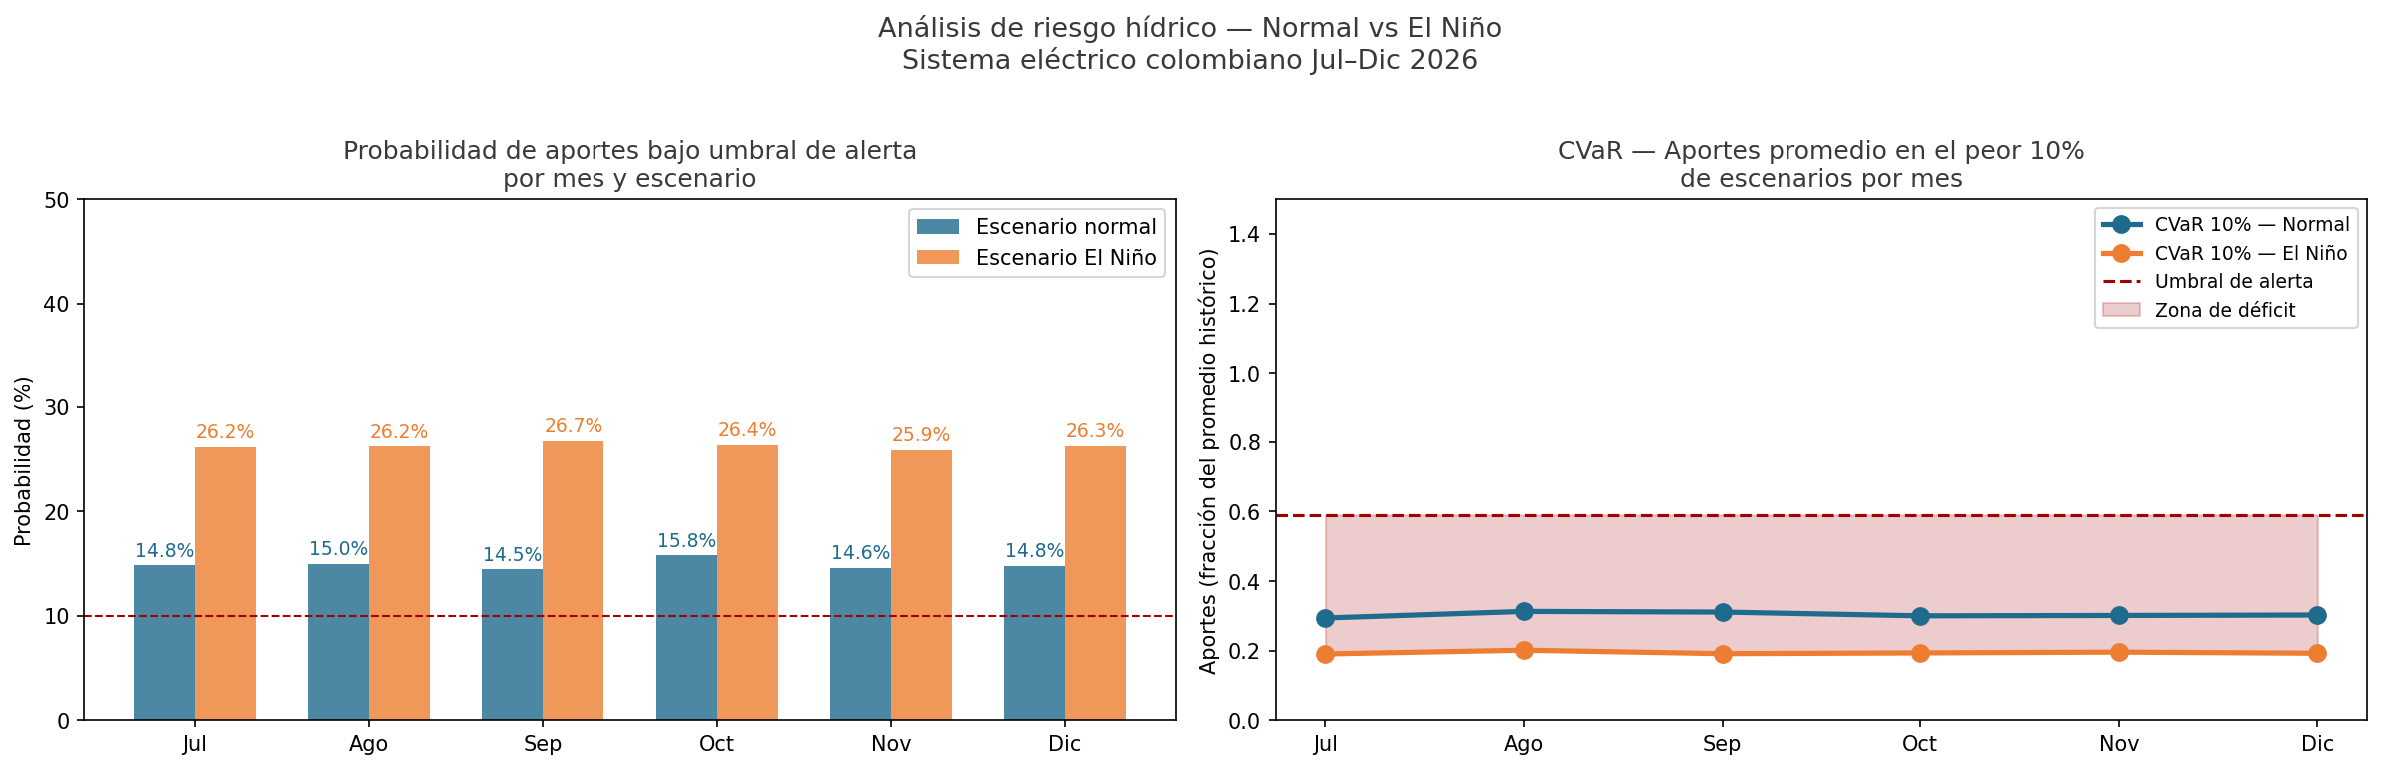
Análisis CVaR y estado actual del sistema — junio 2026
Hoy: aportes en 0.87 — por debajo del promedio normal (1.02) y cerca del promedio El Niño (0.82). Probabilidad de crisis: 14.7% normal / 26.8% El Niño.
El sistema opera hoy en zona moderada — a 0.05 puntos del promedio El Niño. Este modelo permite cuantificar el costo de ese riesgo.
Ministerio de Minas y Energía — Subdirección de Análisis y Modelamiento
D4

Slide 5
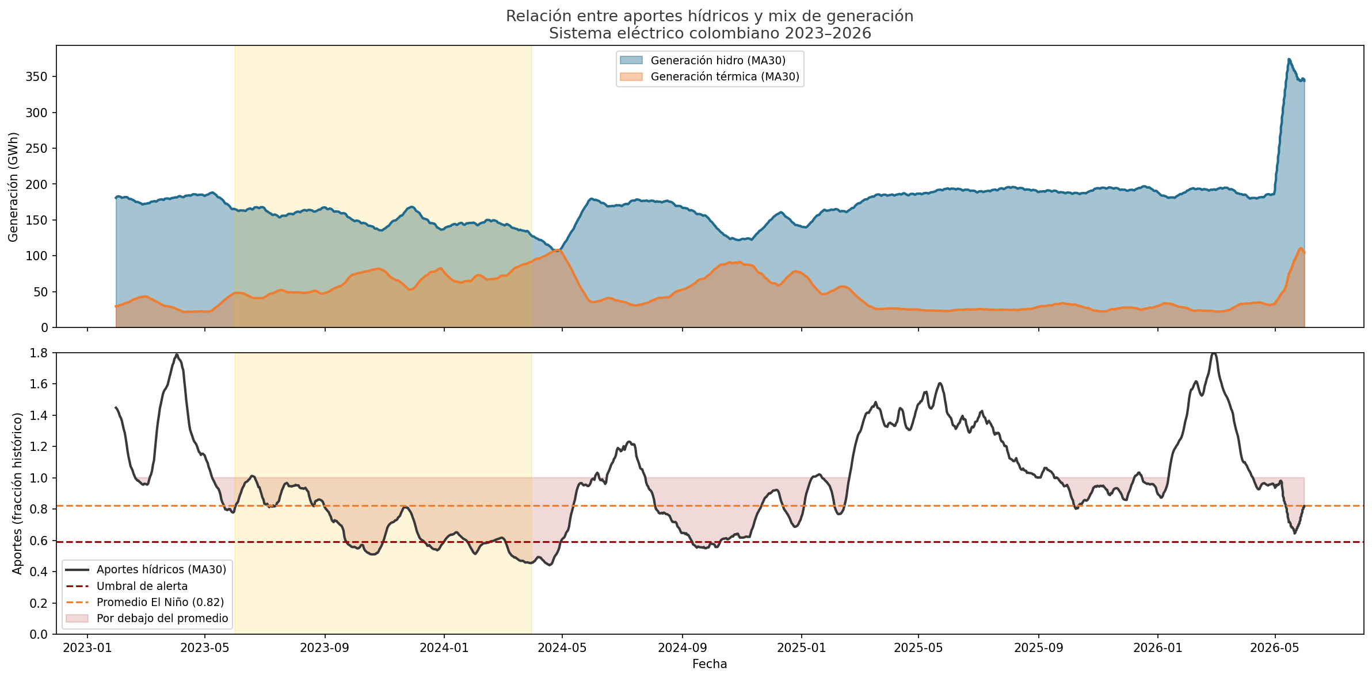
Evidencia clave: cuando bajan los aportes, sube la térmica
Durante El Niño 2023-2024 la generación térmica se triplicó. Ese sobrecosto es exactamente lo que el modelo CVaR internaliza en la función objetivo.
La relación es sistemática y cuantificable — base empírica del modelo de optimización propuesto.
Ministerio de Minas y Energía — Subdirección de Análisis y Modelamiento
D5

